Slide 1
Оценка информационно-коммуникационной грамотности школьников и использование её результатов на региональном уровне
ВЕБИНАР
Российского тренингового центра
Института образования НИУ ВШЭ
15 мая 2015
Авдеева Светлана Михайловна,
заместитель исполнительного директора
Национального фонда подготовки кадров, к.т.н.
Тарасова Ксения Вадимовна,
ведущий специалист департамента развития ИКТ в образовании Национального фонда подготовки кадров, к.п.н.
Сайт инструмента:www.ictlit.com

Slide 2
КАКИЕ НАВЫКИ НУЖНЫ в 21 ВЕКЕ?

Slide 3
ЦЕЛИ ТЕСТИРОВАНИЯ
Цель: обеспечить реалистичную и разностороннюю оценку ИКТ-компетентности с помощью тестовых заданий, основанных на реальных ситуациях
Тестирование:
призвано стать важным инструментом для обсуждения и выработки образовательной политики в области формирования ИКТ-компетентности.
может обеспечить объективную оценку готовности выпускников школы жить и работать в информационном обществе.
позволяет оценить, в какой мере существующее направление развития образования в стране обеспечивает внедрение ИКТ в учебный процесс образовательного учреждения.
Целевая аудитория: учащиеся при переходе из основной школы в старшую (9-классники)

Slide 4
Преимущества данной системы тестирования
Интерактивность, автоматизированный характер процесса тестирования и оценки его результатов
Использование ситуаций из реальной жизни при разработке сценария для тестовых заданий
Акцент на оценке НЕ уровня сформированных технологических навыков и навыков владения учащимися определенным программным продуктом или техническими возможностями компьютера, но СПОСОБНОСТИ оперировать информацией, решать практические задачи, используя ИКТ, мыслить и работать в «цифровом» мире
Автоматическая обработка результатов тестирования, основанная на использовании сетей Байеса.
Обязательно условие: соблюдение этических и правовых норм при использовании цифровых технологий и средств коммуникации. Это важно для формирования социально-ответственной личности.
Notes:
Для оценки результативности проекта разрабатывается специализированный инструмент, который позволяет

Slide 5
Что такое ИК-компетентность
ИК- компетентность – это способность использовать цифровые технологии, инструменты коммуникации и/или сети для получения доступа, управления, интеграции, оценивания, создания и передачи информации с соблюдением этических и правовых норм для того, чтобы функционировать в обществе, основанном на знании/чтобы успешно жить и трудиться в условиях современного информационного общества

Slide 6
Составляющие ИК-компетентности
Определение : умение корректно сформулировать проблему, чтобы целенаправленно искать и обрабатывать информацию.
Доступ: умение искать и находить информацию в различных источниках.
Управление: умение классифицировать или организовывать информацию.
Интеграция: умение интерпретировать и реструктурировать информацию, вычленять главное, сравнивать информацию из разных источников.
Оценка: умение составить мнение о качестве, релевантности, полезности информации и источников ее получения.
Создание: умение создавать или адаптировать имеющуюся информацию с учетом конкретной задачи.
Передача : умение адаптировать информацию к конкретной аудитории.
Определение
Доступ
Управление
ИК-
компетент-ность
Интеграция
Оценка
Создание
Передача

Slide 7
Спецификация теста
Тест состоит из 16 заданий, основанных на решении РЕАЛЬНЫХ ЖИЗНЕННЫХ СИТУАЦИЙ (учебных, социо-культурных и др.), с которыми человек сталкивается в течение всей жизни, с помощью 7 составляющих ИК-компетенции.
При выполнении заданий от участника тестирования потребуется:
осуществлять поиск
проводить различные действия с данными и передавать их
отбирать и анализировать информацию
создавать или выбирать презентационные материалы для конкретной целевой аудитории
принимать решения о правомерности и этичности использовании полученной информации.

Slide 8
Тест включает задания разные по длительности и многосоставности
Уровень сложности задания | Количество заданий | Ожидаемое время выполнения задания
Короткое (оценка 1-й составляющей ИК-компетентности) | 13 | 3 - 4
Средней длины (оценка 2-3 составляющих ИК-компетентности) | 2 | 10 -15
Длинное (оценка 4-5 составляющих ИК-компетентности) | 1 | 20 - 30
16 заданий разной степени трудности и продолжительности выполнения
Общая продолжительность тестирования - не более 2-х часов
Широкий спектр цифровых технологий: текстовые редакторы, инструменты для создания презентаций, электронные таблицы, графики, базы данных, средства мультимедиа, электронная почта, социальные сети и др. Интернет-сервисы.

Slide 9
При выполнении теста используются различные ИНСТРУМЕНТЫ
 | Опреде-ление | Доступ | Управление | Интеграция | Оценка | Создание | Передача
Текстовый редактор
Электронная почта
Электронные таблицы
Базы данных
Интернет
Другие
Задание
3
Задание
2
Задание
1
Notes:
Для пояснения введенного понятия приведем примеры заданий, проверяющих навыки и когнитивные деятельности, составляющие ИК компетентность
Доступ — найти и открыть соответствующее сообщение электронной почты в ящике входящих писем;
Управление — найти и организовать соответствующую информацию из писем электронной почты;
Интеграция — проанализировать преимущества рекомендуемых чистящих средств для выведения пятен;
Оценка — принять решение, какое средство для выведения пятен целесообразно заказать через Интернет–магазин, основываясь на информации сайтов продавцов соответствующих товаров;
Создание — представить свои рекомендации по решению некоторого вопроса в формате письма электронной почты.
Сценарий каждого задания будет приближен к реальной жизни. Например: Используя программу поиска найти сайты со статьями о болезнях сердца (задание на оценивание умения «доступ») или В каждой из найденных статей найти информацию по вариантам лечения (задание на оценивание умения «интеграция»). Если задание связано с каким-либо школьным предметом, то его содержание не выходит за рамки стандарта обучения по данному предмету. Попутно отметим, что в группу по разработке заданий входят учителя информатики, русского
3) Для выполнения заданий теста разрабатывается специальная тестирующая среда, включающая имитацию программы поиска в Интернете, почтовой программы, текстового и графического редактор и т.д. Это делается для того, чтобы уравнять условия выполнения теста учащимися (ранее полученные навыки работы с каким-либо программным средством не дадут большого преимущества перед теми ребятами, которые по объективным причинам таких навыков в школе приобрести не смогли).

Slide 10
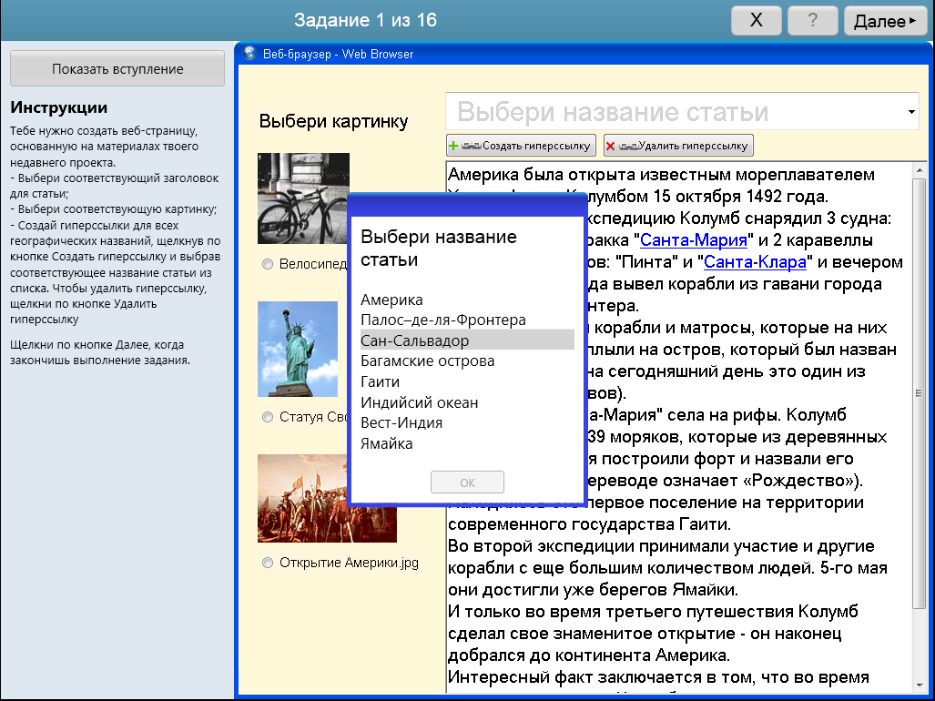
Интерфейс тестового задания

Slide 11
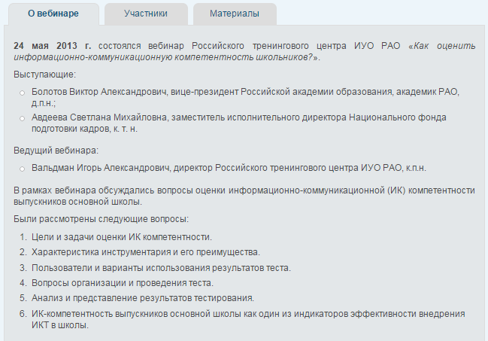
Материалы выступлений
Вебинар РТЦ ИУО РАО «Как оценить информационно-коммуникационную компетентность школьников?»
http://www.rtc-edu.ru/trainings/webinar/225

Slide 12
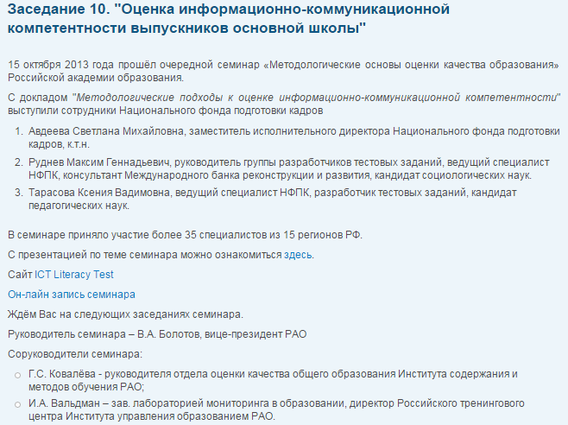
Материалы выступлений
Семинар «Методологические основы оценки качества образования» Российской академии образования
Доклад «Методологические подходы к оценке информационно-коммуникационной компетентности»
http://www.rtc-edu.ru/resources/rao/307

Slide 13
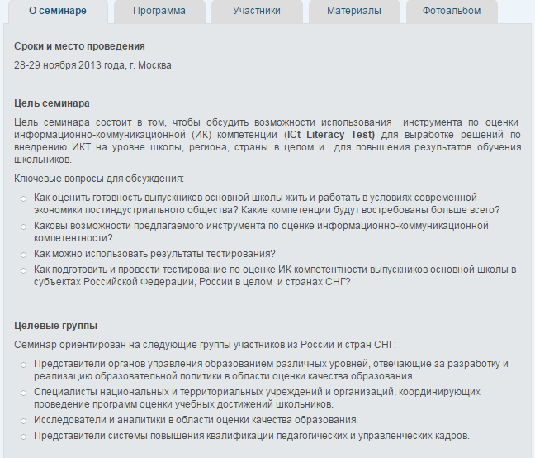
Материалы выступлений
Семинар «Оценка информационно-коммуникационной компетентности выпускников основной школы: инструментарий, организация и использование результатов»
http://www.rtc-edu.ru/trainings/seminars/287

Slide 14
Материалы выступлений
Семинар в Центре мониторинга качества образования НИУ ВШЭ «Измерения в социальных науках»
Доклад «Систематический подход к разработке тестовых заданий: от сбора свидетельств до анализа результатов»
http://ioe.hse.ru/monitoring/nis1

Slide 15
Материалы выступлений
Семинар Института образования НИУ ВШЭ «Актуальные исследования и разработки в области образования»
http://www.hse.ru/video/148425620.html

Slide 16
Апробации и аудит
ICL-тест был апробирован в школах
пяти регионов России,
двух регионов Республики Белоруссия,
Республики Армения,
Великобритании,
Таиланде.
Успешно прошел аудит в Манчестерском университете и Центре передовых исследований в области образования Нью-Йоркского университета.

Slide 17
Варианты прохождения IC Literacy Test
зависят от технических условий, которые может предоставить заказчик для проведения тестирования
тестирование может проводиться силами представителей заказчика или специалистами НФПК
в процессе тестирования могут использоваться компьютеры, подключенные по RDP или WINDOWS сборка

Slide 18
Варианты прохождения IC Literacy Test Локальная WINDOWS сборка
1. Локальная сборка теста - при наличии стабильного интернет канала, который может иметь низкую пропускную способность (для 20 тестируемых достаточно канала в 256 КБ/с).
Как работает:
приложение теста устанавливается на все клиентские компьютеры
учащийся может сразу увидеть свои результаты и получить рекомендации для улучшения своей ИК-компетентности
результаты тестирования отправляются в НФПК, где они добавляются в общую базу результатов на центральном сервере

Slide 19
Варианты прохождения IC Literacy Test Локальный RDP
2. Локальный RDP - при недостаточной пропускной способности интернет-канала или при отсутствии доступа в интернет, но при наличии локальной сети, которая объединяет мобильный сервер тестирования и компьютеры тестируемых.
Как работает:
все клиентские компьютеры должны быть объединены в общую локальную сеть вместе с локальным сервером тестирования. Настоятельно рекомендуется обеспечить соединение по LAN (пропускная способность канала — минимум 100 мегабит)
учащийся может сразу увидеть свои результаты и получить рекомендации для улучшения своей ИК-компетентности
результаты всех тестируемых собираются на центральном сервере и могут использоваться для дальнейших исследований и анализа

Slide 20
Представление результатов
После прохождения ICL Test его участнику присваивается один из уровней информационно-коммуникационной компетентности – в зависимости от того, в какой степени он владеет каждой из семи ее составляющих.
Пять уровней ИК-компетентности:
продвинутый;
выше базового;
базовый;
ниже базового;
развивающийся.

Slide 21
ВОЗМОЖНОСТЬ СРАВНИТЕЛЬНОГО ИССЛЕДОВАНИЯ
Данные пилотирования в ГАОУ Центр образования №548 «Царицыно»,г.Москва 2013 г. 80 учащихся

Slide 22
ВОЗМОЖНОСТЬ СРАВНИТЕЛЬНОГО ИССЛЕДОВАНИЯ

Slide 23
Оценка эффективности региональных программ

Slide 24
Общий уровень ИК-компетентности выпускников основной школы Ямало-Ненецкого автономного округа (муниципальные образования)

Slide 25
Общий уровень ИК-компетентности выпускников основной школы Ямало-Ненецкого автономного округа (тип образовательной организации)

Slide 26
ИНДИВИДУАЛЬНЫЕ РЕКОМЕНДАЦИИ УЧАЩИМСЯ (представление результатов на экране)
Notes:
Звездочками отмечены значимые корреляции.
Результаты валидизационного исследования неоднозначны.
Коэффициенты корреляции в строках 1 и 3 показывают хорошие результаты. По результатам других исследований самоотчет испытуемых о своих ИК-способностях (1) будет умеренно коррелировать с тестовым баллом. При этом мы ожидаем, что техническая грамотность (3) не будет коррелировать с тестовым баллом, так как ИК не измеряет ничего специально технического, только умение работать с информацией. Именно это мы и видим в первой и третьей строке. Это говорит в пользу валидности результатов на белоруской выборке.
Подытоживая, полученные коэффициенты корреляции баллов по тесту ИК-компетентности с баллами по опросникам уверенности в собственных способностях и технической грамотности близки к ожидаемым, что говорит в пользу конвергентной и дивергентной валидности теста.
(Возможно, на остальной части результатов не стоит заострять внимание, пока мы не проработаем ряд альтернативных гипотез, объясняющих результаты. Я не могу пока найти достаточно хорошего объяснения результатов для отчета в World Bank, но я не думаю, что проблема в ИК-тесте)
Итак, традиционно в образовательном тестировании измеряется связь общей успеваемости (GPA) и тестового балла. Сейчас в науке популярны различные теории общего интеллекта или общей когнитивной способности, в рамках которых ожидается, что многие образовательные достижения подчинены некой общей характеристике организма. Как следствие образовательные достижения будут связаны и между собой. В нашем случае связь высока, как и ожидается, но, возможно, немного выше, чем мы рассчитывали. Выше, чем обычно.
Далее, ожидается, что самостоятельность в обучении является предиктором образовательных достижений. У нас есть два вопроса на самостоятельность и их результаты не связаны с тестовым баллом. Это не говорит в пользу валидности теста. Вероятно, есть альтернативные объяснения этого факта (работой с которыми я сейчас и занимаюсь).

Slide 27
ИНДИВИДУАЛЬНЫЕ РЕЗУЛЬТАТЫ УЧАЩИХСЯ (интерпретация)

Slide 28
АНКЕТА
Валидационный блок (~15 минут)
Цель – проверка валидности теста. Позволяет делать выводы о валидности тестирования на новой целевой группе (стране, регионе)
Включает индикаторы следующих переменных:
Самооценка различных компонентов ИК-компетентности
Частота различных действий на компьютере
Самооценка технической компьютерной грамотности
Самостоятельность работы с компьютером
Успеваемость по различным предметам
2. Социологический блок
(~30 минут)
Цель – выявление факторов
формирования ИК-компетентности
ИК-компетентность
Бэкграунд учащихся
Доступность и практики использования компьютера вне школы
Доступность и практики использования компьютера в школе
Успеваемость
Макрохарактеристики
тип местности (село/город),
тип школы (лицей, гимназия, общеобразовательная и т.п.),
район/регион

Slide 29
Дополнительные возможности включения анкеты
При обеспечении репрезентативной выборки существует возможность использования данных анкетирования не только в связи с ИК-компентностью, но и самих по себе. Например, для отслеживания уровня информатизации из года в год или сравнения с другими регионами/ странами
При увеличении выборки до 100 или более школ, возможно включение в исследование анкеты учителя, которая будет собирать информацию о практиках применения ИКТ в учебном процессе учителями

Slide 30
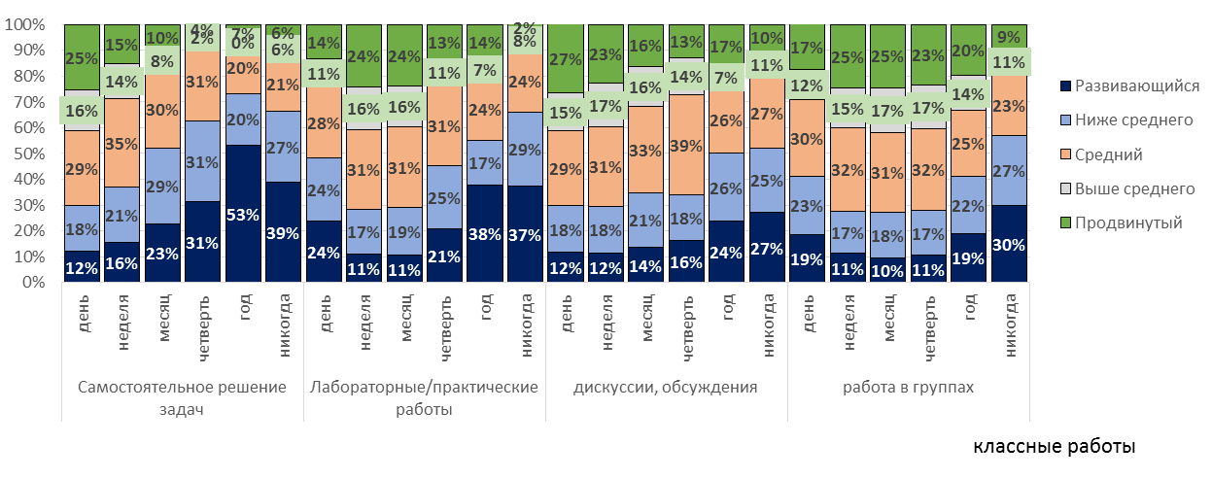
Влияние на ИК-компетентность форм урочной деятельности (вне зависимости от того используется ли компьютер на уроке или нет)
Традиционный пересказ материала не связан с ИКК;
Регулярность самостоятельного решения задач и практических работ демонстрирует существенную связь;
Взаимосвязь с практическими работами - чем чаще практические работы, тем выше ИКК;
Частота дискуссий и обсуждений на уроках оказывается даже еще более значимым фактором формирования ИКК;
Частота работы в группах выглядит в меньшей степени связанной с уровнями ИКК, но тоже представляется важной для ее формирования.
Чем более монологическим является учебный процесс, тем в меньшей степени у учащихся формируется ИКК.
Обсуждение приводит к осмыслению материала и формирует компетенции, связанные с обобщением информации, умением делать выводы, развивает коммуникативные навыки, и напрямую связана с ИКК

Slide 31
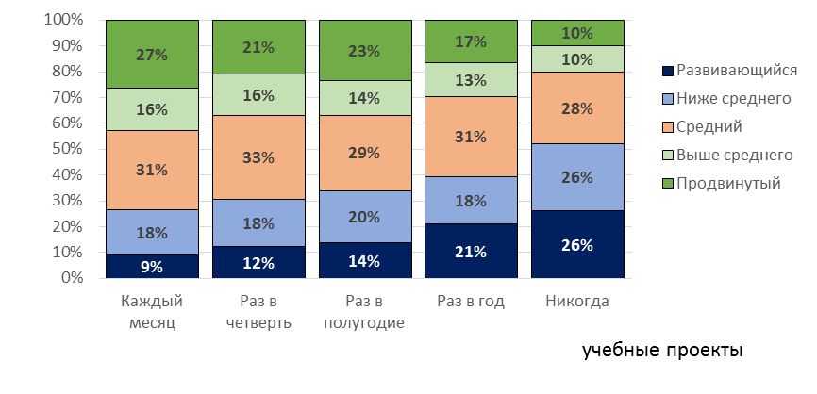
Влияние на ИК-компетентность проектной деятельности
Предположение: «большинство компетенций ИКК могут формироваться в проектной деятельности, включающей самостоятельную работу, работу с источниками, коммуникацию между учащимися, обобщение и представление результатов»
Частота выполнения учебных проектов положительно связана с уровнем ИКК учащихся

Slide 32
Влияние на ИК-компетентность форм домашней работы
Предыдущие исследования: большая часть ИКК обычно формируется вне школы, когда учащиеся в свободном режиме пользуются компьютером дома.
Возможность: в некоторой степени направить эту домашнюю деятельность через особые типы домашних заданий, предполагающих формирование информационно-коммуникационных компетенций.
Результаты тестирования учащихся ЯНАО подтверждают это: среди школьников, отметивших, что они получают домашние задания, предполагающие использование компьютера, самостоятельного поиска информации, создания презентаций и написания рефератов, значительно выше уровень ИКК. В то же время другие типы домашних заданий, требующие редактирования изображений, совместного с одноклассниками поиска решения и обсуждений, не показывают значимой связи с ИК-компетентностью.

Slide 33
Влияние на ИК-компетентность использования социальных сетей
80% школьников отмечают, что заходят в соцсети не менее одного раза в день. Именно через соцсети может происходить формирование коммуникационных и других важных компетенций учащихся.
Частота пользования соцсетями не коррелирует с уровнем ИКК.
Не связан с ИКК также и факт использования соцсетей для учебы.
Вывод: для формирования высокого уровня ИК-компетентности важны не средства ИКТ (и соцсети – это тоже одно из средств), в которых осуществляется познавательная деятельность, а характеристики собственно деятельности, которая протекает в рамках или вне рамок ИКТ

Slide 34
ВЫВОДЫ
Уровень ИК-компетентности связан с:
образованием родителей,
наличием в доме образовательных ресурсов,
использованием компьютера в домашних условиях,
успеваемостью учащихся – как со средней оценкой по всем предметам, так и по естественнонаучным, гуманитарным и общественным дисциплинам. Кроме того, ИК- компетентность способствует получению более высоких оценок, более высоким образовательным достижениям, поскольку предполагает умение эффективно использовать информацию для достижения своих целей, в частности, образовательных достижений.
2. Уровень ИК-компетентности слабо связан с:
социально-экономическим статусом семьи
степенью доступности и использование компьютера в школе,
коллективной деятельностью на уроках и вне школы , т.к. специфика работы на компьютере в большей степени связана с организацией самостоятельной работы.

Slide 35
ICL Test – инструмент оценки метапредметных результатов
Специальная процедура связывания (степень совпадения) прогнозируемых результатов освоения учебной программы и их последующих оценок с помощью тестового инструментария, а также степень их взаимодействия (Webb, 1999), которая необходима для встраивания тестирования в национальные системы образования.
Оценка согласованности подкрепляется обращением к особым критериям анализа соответствия прогнозируемых результатов реальным итогам тестирования.

Slide 36
Критерии анализа соответствия прогнозируемых результатов итогам тестирования
Соответствие общего измеряемого понятия
2. Соответствие измеряемых категорий (категориальное соответствие)
3. Совпадение знаниевого диапазона
4. Соответствие по глубине знаний
5. Баланс в подаче информации
6. Согласованность по части отношения к предмету
7. Взаимосвязь элементов программы для разных классов и возрастов
8. Беспристрастность и честность
9. Активность учащихся и эффективность методик преподавания
10. Использование технических средств, материалов и инструментов
11. Функциональность системы

Slide 37
Используемые для процедуры согласования документы
Согласованность с тремя видами образовательных стандартов:
Стандарты ИКК для высшего образования Американской библиотечной ассоциации (на них частично основывалась разработка теста), общие стандарты тестирования «Качество и справедливость» ETS
Федеральный государственный образовательный стандарт основного общего образования (от 17.12.2010 г.)
Примерная основная образовательная программа образовательного учреждения Основная школа (Программа подготовлена Институтом стратегических исследований в образовании РАО. Научные руководители — член-корреспондент РАО А. М. Кондаков, академик РАО Л. П. Кезина)
Со стороны теста в сравнении участвуют теоретическая рамка, спецификация, банк свидетельств и тексты заданий.

Slide 38
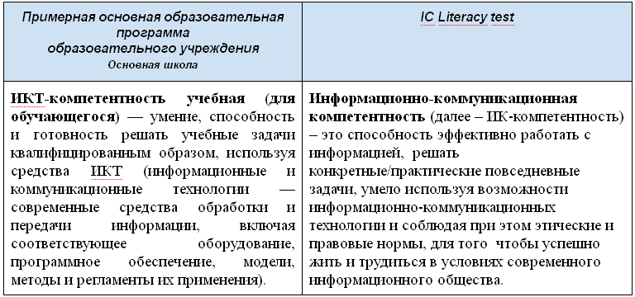
Соответствие общего измеряемого понятия (Structure of knowledge comparability)
В рамках ФГОС ООО (ст.10) рассматривается понятие ИКТ-компетенции и определяется как компетентность в области использования информационно-коммуникационных технологий.

Slide 39
Соответствие измеряемых категорий (категориальное соответствие) (categorical concurrence)
Установление категориального соответствия предполагает проведение сравнения заголовков и подзаголовков элементов содержания. Для определения возможности использования инструмента ICL Test для оценки уровня ИК-компетентности в системе общего образования РФ сравнивались содержательные категории (подразделы) ФГОС ООО, ПООП ОУ и теста (составляющие ИК-компетентности).

Slide 40
Совпадение знаниевого диапазона (range of knowledge correspondence)
В случае, когда содержательные категории тестового инструмента охватывают сопоставимые сферы знаний по темам и категориям, определяемым стандартом, даже при достаточно полном категориальном соответствии, объёмы информации внутри категорий могут не полностью охватываться оценочной системой.
В качестве примеров для сравнения были выбраны 5 полных тестовых вариантов (на армянском, русском и английском языках, для которых адаптирован инструмент), которые использовались в пилотных тестированиях 2013-2014гг.
Все выбранные тестовые варианты были равнозначны по структуре, конфигурации и спецификации – содержали одинаковое количество тестовых заданий трех уровней сложности, сбалансированных по академическому и персональному контекстам и направленных на измерение всех 7 составляющих ИК-компетентности.

Slide 41
Соответствие по глубине знаний (Depth of knowledge consistency)
Глубина знаний в области умения работы с информацией (в цифровой среде) предполагает уровень сложности информации, которую учащиеся должны освоить, их умение применять усвоенный материал в различных контекстах, умение делать обобщения, обширность базы, необходимой для понимания новых тем.
Контрольно-измерительные материалы можно считать согласованными с образовательным стандартом, если требования, лежащие в основе тестовых заданий, соответствуют требованиям к ожидаемым знаниям и умения, которые обучающиеся должны приобрести в рамках освоения примерной основной образовательной программы основного общего образования.
4 уровня когнитивной сложности, по которым должно проводиться сравнение:
Уровень 1 (воспроизведение) | Уровень 2 (навыки/концепты) | Уровень 3 (стратегическое мышление) | Уровень 4 (расширенное мышление)

Slide 42
Баланс в подаче информации (Balance of representation)
Для достижения согласованности по критерию соответствия в подаче информации требуется, чтобы идеям, фигурирующим в контрольно-измерительных материалах, и в образовательных стандартах, придавалось равное значение, чтобы были расставлены сопоставимые акценты в том, что обучающимся необходимо знать, что уметь делать и в каких контекстах применять свои навыки.
В связи с тем, что в стандарте не расставлены акценты или указания на преимущества, которые одни компоненты должны получать перед другими, все компоненты одинаково важны и должны быть представлены в контрольно-измерительных материалах в равной степени.

Slide 43
Согласованность по части отношения к предмету (Dispositional consonance)
Если образовательные стандарты включают в себя не только обязательные для освоения концепты, процедуры и способы их применения, но и взгляды, убеждения, которые должны развиться у обучающихся в результате программы формирования общеучебных умений и навыков на ступени основного общего образования в области использования информационно-коммуникационных технологий, это обязательно должно учитываться и при разработке тестирования.
Основа для согласования по этому критерию - этические аспекты использования информации.

Slide 44
Беспристрастность и честность
Очень важно, чтобы контрольно-измерительные материалы давали возможность обучающимся продемонстрировать максимально высокий результат освоения учебной программы вне зависимости от пола, расы, имущественного положения и пр.
ФЗ «Об образовании в Российской Федерации» ст.5: право на образование в Российской Федерации гарантируется независимо от пола, расы, национальности, языка, происхождения, имущественного, социального и должностного положения, места жительства, отношения к религии, убеждений, принадлежности к общественным объединениям, а также других обстоятельств. При этом каждый человек должен быть обеспечен бесплатным общим образованием в рамках федеральных государственных образовательных стандартов.
ФГОС ООО: обучающиеся ступени основного общего образования должны сформировать компетенции в области использования информационно-коммуникационных технологий на уровне общего пользования
ПООП ОУ: уточняются подтемы, которые все обучающиеся должны освоить в обязательном порядке. В связи с этим представляется возможным считать, что к обучающимся предъявляются равные требования по освоению программы.

Slide 45
Беспристрастность и честность
Очень важно, чтобы контрольно-измерительные материалы давали возможность обучающимся продемонстрировать максимально высокий результат освоения учебной программы вне зависимости от пола, расы, имущественного положения и пр.
ФЗ «Об образовании в Российской Федерации» ст.5: право на образование в Российской Федерации гарантируется независимо от пола, расы, национальности, языка, происхождения, имущественного, социального и должностного положения, места жительства, отношения к религии, убеждений, принадлежности к общественным объединениям, а также других обстоятельств. При этом каждый человек должен быть обеспечен бесплатным общим образованием в рамках федеральных государственных образовательных стандартов.
ФГОС ООО: обучающиеся ступени основного общего образования должны сформировать компетенции в области использования информационно-коммуникационных технологий на уровне общего пользования
ПООП ОУ: уточняются подтемы, которые все обучающиеся должны освоить в обязательном порядке. В связи с этим представляется возможным считать, что к обучающимся предъявляются равные требования по освоению программы.

Slide 46
Педагогическое значение Активность учащихся и эффективность методик преподавания
 | Согласование по критерию
 | Единица сравнения
Образовательные стандарты | Диапазон обучающих методик, с наибольшей степенью вероятности позволяющих всем школьникам достичь полного соответствия стандарту
ICL Test | Диапазон обучающих методик, с наибольшей степенью вероятности позволяющих всем школьникам приобрести опыт и знания, необходимые для успешного выполнения теста
 | Шкала соответствия
Полное | Обучающие методики, с наибольшей степенью вероятности, позволяющие всем школьникам достичь полного соответствия стандарту, совпадают с обучающими методиками, с наибольшей степенью вероятности позволяющими всем школьникам продемонстрировать ожидаемые знания в ходе выполнения теста.
Приемлемое | Обучающие практики, необходимые для успешного выполнения теста, не препятствуют учащимся в полноценном освоении программы.
Недостаточное | Ради высоких результатов теста учителя вынуждены уделять излишнее внимание обучающим практикам, которые препятствуют полноценному усвоению содержания курса в соответствии со стандартом.

Slide 47
Педагогическое значение Использование технических средств, материалов и инструментов
 | Согласование по критерию
 | Единица сравнения
Образовательные стандарты | Технические средства, материалы и инструменты, которыми учащиеся должны владеть для достижения ожидаемого уровня успеваемости
ICL Test | Технические средства, материалы и инструменты, которыми учащиеся должны владеть для успешного выполнения теста
 | Шкала соответствия
Полное | Успешное выполнение теста требует от учащихся владения полным диапазоном технических средств, материалов и инструментов, навыки использования которых предусмотрены стандартом.
Приемлемое | Успешное выполнение теста требует от учащихся выборочной демонстрации владения техническими средствами, материалами и инструментами, навыки использования которых предусмотрены стандартом.
Недостаточное | В ходе выполнения теста учащимся запрещается использовать технические средства, материалы и инструменты, которыми необходимо владеть для достижения ожидаемого уровня успеваемости.

Slide 48
Функциональность системы
 | Согласование по критерию
 | Единица сравнения
Образовательные стандарты | Степень ясности, приемлемости и ценности с точки зрения всех основных участников образовательного процесса
ICL Test | Степень ясности, приемлемости и ценности, а также степень направленности на контроль важнейших знаний и навыков с точки зрения всех основных участников образовательного процесса
 | Шкала соответствия
Полное | Общественность, преподаватели, учащиеся и другие участники образовательного процесса признают тесную связь между образовательными стандартами и ICL Test, признают значимость полученных с помощью тестирования результатов.
Приемлемое | Общественность, преподаватели, учащиеся и другие участники образовательного процесса не вполне осознают связь между образовательными стандартами и ICL Test, но относятся одобрительно к полученным с помощью ICL Test данным, стремятся их использовать.

Slide 49
ВЫВОДЫ
Criterion | Results of comparison | Level
Соответствие общего измеряемого понятия (Structure of knowledge comparability) | ИКТ-компетенция в соответствии с ФГОС включает в себя не только умение учащегося работать с информацией, но и технический аспект, который относится к навыкам работы с определенным оборудованием, программным обеспечением и пр., в то время как в рамке инструмента ICL Test, акцент ставится на сформированности определенных когнитивных навыков, которые рассматриваются лишь в контексте технических. | Приемлемый
Соответствие измеряемых категорий (категориальное соответствие) (Categorical Concurrence) | 75-90% | Приемлемый
Совпадение знаниевого диапазона (Range of Knowledge) | 47-51% в соответствии с готовыми вариантами теста для Москвы, Манчестера и Армении. При этом существует возможность составления тестового варианта таким образом, чтобы были проверены практически все (75%) умения, включенные в стандарт и ПООП ОУ. | Приемлемый
Баланс в подаче информации (Balance of representation) | С учетом того, что в тесте не представлена тема, посвященная исключительно техническим навыкам, можно считать, что распределение внимания между темами в образовательном стандарте приблизительно соответствует весу, который они получают в тесте, без существенных исключений. | Приемлемый
Согласованность по части отношения к предмету (Dispositional concurrence) | 100% | Полный
Беспристрастность и честность (Equity and Fairness) | Всем обучающимся предоставляется равная возможность продемонстрировать уровень знаний, обязательный для достижения всеми школьниками. Инструмент разработан таким образом, что различия в результатах объясняются только различиями в успеваемости и не связаны с культурным, этническим, гендерным или другими посторонними факторами. | Полный
Использование технических средств, материалов и инструментов (Use of technology, materials, and tools) | Успешное выполнение теста требует от учащихся выборочной демонстрации владения техническими средствами, материалами и инструментами, навыки использования которых предусмотрены стандартом. | Приемлемый

Slide 50
ICL Test – инструмент оценки метапредметных результатов ВЫВОДЫ
IC Literacy test не направлен на измерение технических навыков учащихся. В рамках ПООП ОУ, раскрывающей механизм реализации стандарта, рассматривается понятие ИКТ-компетентности, которое включает в себя не только умение учащегося работать с информацией, но и технический аспект, который относится к навыкам работы с определенным оборудованием, программным обеспечением и пр.
Учащиеся, чьи знания являются удовлетворительными (находятся на базовом уровне) по результатам оценки, должны продемонстрировать знания практически по всем темам, фигурирующим в стандарте (исключение - тема «Обращение с устройствами ИКТ»)
Из 68 индикаторов в стандартах, различные варианты теста покрывают от 53% до 62%.
В каждом из вариантов теста охват компетенций, содержания, контекстов и сложности задач представлен равномерно, как и в стандарте.

Slide 51
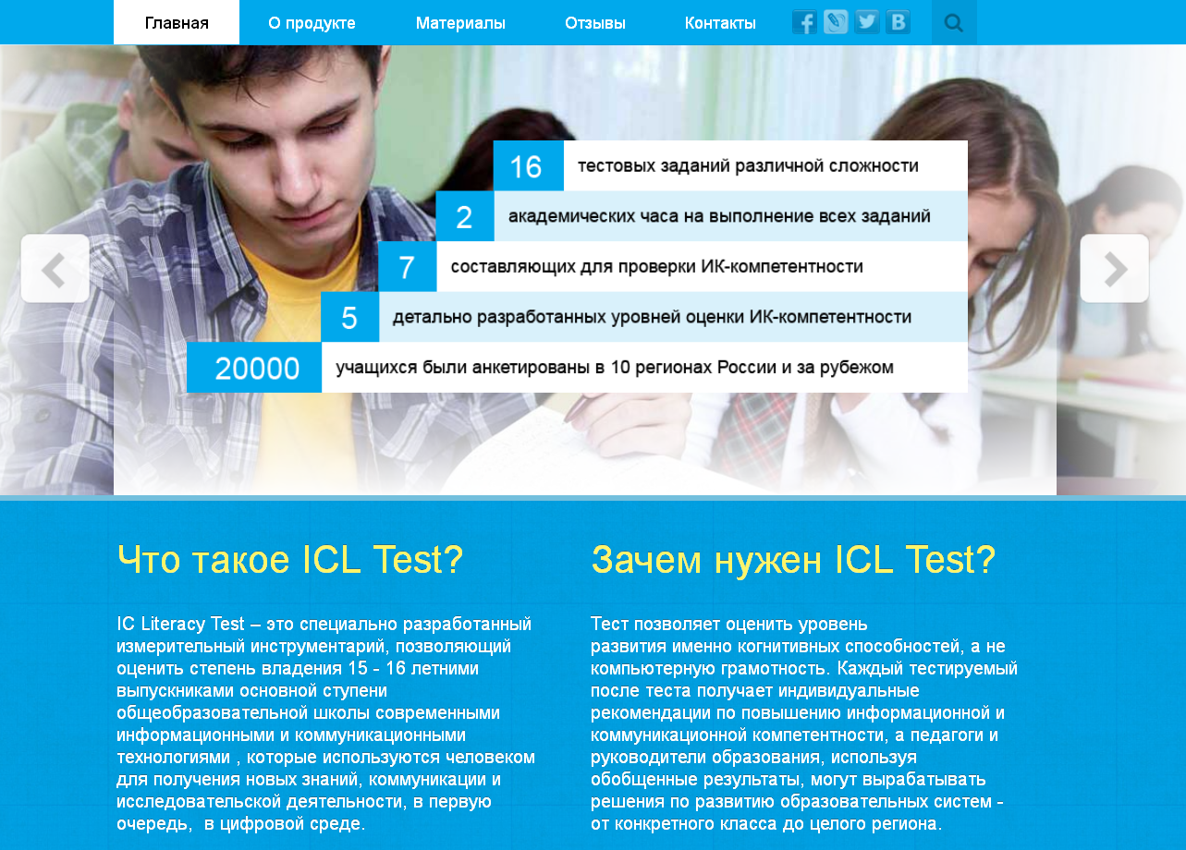
СПАСИБО ЗА ВНИМАНИЕ!
www.ictlit.com
rtc.ioe@gmail.com
www.rtc-edu.ru

